Slide 1
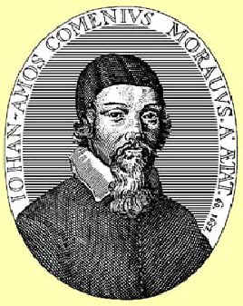
Авторы технологии
Идея “полного усвоения” была выдвинута
в 60 – е годы прошлого столетия
американскими психологами
Дж. Кэрролом и Б. С. Блумом.
Современное описание технологии
“полного усвоения” отражено в работе
М. В. Кларина
“Технология обучения: идеал и реальность”
Я. А. Коменский

Slide 2
Суть технологии
На протяжении трехсот лет идеалом для всех ступеней образовательной лестницы являются слова
Я. А. Коменского
“Всех учить всему!”.
Но реально ли решить эту задачу?
Именно такая задача ставится в подходе к обучению, получившему название “полного усвоения”. Этот подход считается одним из характерных новшеств в мировой образовательной практике, значение его разработки сравнивается с открытием пенициллина в медицине.
(Кларин М.В. Технология обучения: идеал и реальность.
– Рига: Эксперимент, 1999. – с.118)

Slide 3
1. Общая установка учителя
Все его ученики способны полностью усвоить необходимый учебный материал.
Задача учителя – правильно организовать учебный процесс, чтобы дать им такую возможность.

Slide 4
2. Определение эталона
“полного усвоения”
Сформулировать эталон “полного усвоения”– значит, ответить на вопрос, какие результаты должны быть получены в конце обучения.
Основу эталона “полного усвоения” составляет точное описание учебных целей.

Slide 5
3. Разбиение учебного материала на отдельные фрагменты
Каждая учебная единица - целостный раздел
учебного материала.
Прежде чем осуществить разбиение учебного материала, важно проанализировать его и при
необходимости провести дополнительную разбивку на отдельные порции.
Помимо содержательной целостности,
ориентиром при разбиении может служить та или иная продолжительность изучения материала.

Slide 6
4. Составление диагностических тестов
Диагностические тесты составляются
по каждой учебной единице.
Основное назначение таких тестов – выявить необходимость коррекционной работы, и вспомогательных учебных процедур.

Slide 7
5. Составление альтернативных
и дополнительных учебных
материалов
Альтернативные учебные материалы составляются по каждой группе тестовых вопросов, а дополнительные материалы – в рамках одной учебной единицы.
Эти материалы рассчитаны на организацию самостоятельной работы учащихся в процессе которой педагог сотрудничает с учащимися над разрешением учебных затруднений и создает условия для дальнейшего развития каждого ученика.

Slide 8
6. Составление разноуровневых контрольных работ
В ходе таких работ:
выявляются и оцениваются знания и умения учащихся;
накапливаются сведения, необходимые для успешного управления их обучением, воспитанием и развитием;
определяется качество тематического образовательного уровня знаний и умений.

Slide 9
Этапы освоения изучаемого материала | Организационно-педагогическая направленность
1. Изучение нового материала. | Индивидуализация учебного процесса
2. Диагностическое тестирование. | Проверка базового уровня
3. Уроки коррекции и развития. Коррекция: повторение (на качественно новом уровне) —> закрепление —> повторная диагностическая работа. Развитие: продвинутый уровень —> углубленный уровень. | Дифференциация учебного процесса
4. Итоговый контроль. Обязательный уровень —> продвинутый уровень —> углубленный уровень. | Проверка результатов обучения

Slide 10
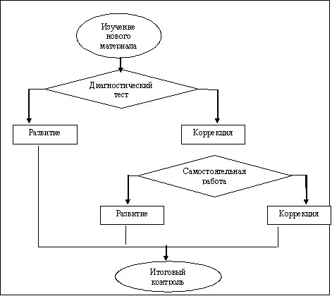
Общая организация учебных занятий может быть представлена в виде следующей логической блок-схемы

Slide 11
Цели
каждого этапа обучения

Slide 12
Цель занятий по изучению нового материала
Введение учебного материала с учетом закономерностей процесса познания при высокой мыслительной активности учащихся. Выделение уровня обязательной математической подготовки для всех учащихся и одновременное создание условий для достижения более высоких результатов теми учащимися, которые проявили склонность и интерес к предмету.

Slide 13
Цель диагностического тестирования
выявить пробелы в знаниях учащихся по изученной теме;
классифицировать типичные ошибки;
установить уровень усвоения учащимися изученного материала без представления результатов их обучения;
определить учебные возможности обучаемого и путей его продвижения в рамках учебной единицы.

Slide 14
Цель коррекционных занятий
Обеспечение усвоения обязательного уровня всеми учащимися как основы для дифференциации в обучении.
Предоставление возможности ученику повторно проработать, но на новом качественном уровне (самостоятельно, с помощью учителя или консультанта) те разделы учебной единицы, которые остались не усвоены им.
Проведение второго диагностирования знаний, умений и навыков учеников.

Slide 15
Цель развивающих занятий
Продвинутый уровень
Повышение образовательного уровня учащихся на основе базовых знаний, умений и навыков, применяемых в новой ситуации.
Углубленный уровень
Превращение ребенка, заинтересованного в самоизменении
и способного к нему, в субъект учения.
Обеспечение развивающего эффекта обучения дающего возможность учащимся самостоятельно строить математические модели наиболее важных практических задач, решать их и ориентироваться в нестандартных ситуациях.
Организация проектно-исследовательской деятельности учащихся и ее корректировка.

Slide 16
Цель контрольно-оценочной деятельности учащихся
Активизация учебно-познавательной деятельности учащихся.
Предоставление учащимся информация для самостоятельного планирования продвижения в усвоении учебного материала.
Самооценка учеником уровня усвоения способов учебно-познавательной деятельности и ее результатов.

Slide 17
Организация учебных занятий
Класс
«Группа коррекции»
«Группа углубления»
Достигшие полного усвоения на требуемом уровне
Не достигшие
полного
усвоения на требуемом уровне

Slide 18
Работа с «группой углубления»
«Группа углубления»
«Группа поддержки»
Помогает отстающим достичь минимального уровня
«Группа развития»
Работает с дополнительным материалом или по индивидуальной программе

Slide 19
Оценивание на разных этапах усвоения учебного материала
Этапы обучения | Формы оценивания
1. Оценивание при изучении нового материала. | Безотметочный метод
2. Оценивание результатов диагностического тестирования. | Оценочные суждения “усвоил – не усвоил”
3. Оценивание на коррекционно-развивающих занятиях. | Дифференцированный подход
4. Оценивание результатов контрольной работы. | Мера конечного результата

Slide 20
Карта № 1 успешности учащихся 5 «б» класса
Учитель ________
(результаты диагностического тестирования, результаты контрольных работ, вводная отметка, триместровое оценивание)
Ф.И. ученика | 5класс | Темы |  |  |  |  |  |  |  | Итоговое оценивание
 |  | 1 | 2 | 3 | 4 | 5 | 6 | 7 | 8 | Тест | Повт ДиагРаб | К./р работ
Карта № 2 успешности учащихся 5 «б» класса
Учитель ________
(оценочные суждения: “усвоил”, “не усвоил”)
Ф.И. ученика | Темы |  |  |  |  |  |  |  | Отметка за год | Проблемы | Предложения
 | 1 | 2 | 3 | 4 | 5 | 6 | 7 | 8

Slide 21
Достоинства
1.Активность каждого ученика в постижении и передаче знаний в процессе обучения.
2.Возможность усвоения учебного материала в объеме и в сроки определяемые психофизиологическими особенностями личности;
3. Возможность уточнять временные рамки прохождения намеченных программой разделов.
4. Обоснованно пересматривать установленные нормы распределения учебного времени и тем самым предотвращать перегрузки учащихся,
повышать отдачу труда учителя.
5. Выработка у учащихся способности к самостоятельному умственному труду, исследовательской деятельности, умения работать в сотрудничестве со сверстниками.
6. Потребности в постоянном самообразовании.
7. Демократический стиль общения учителя и ученика, учащихся между собой, что является не только главным резервом эффективности обучения, но и главным средством нравственного воспитания.

